Slide 1
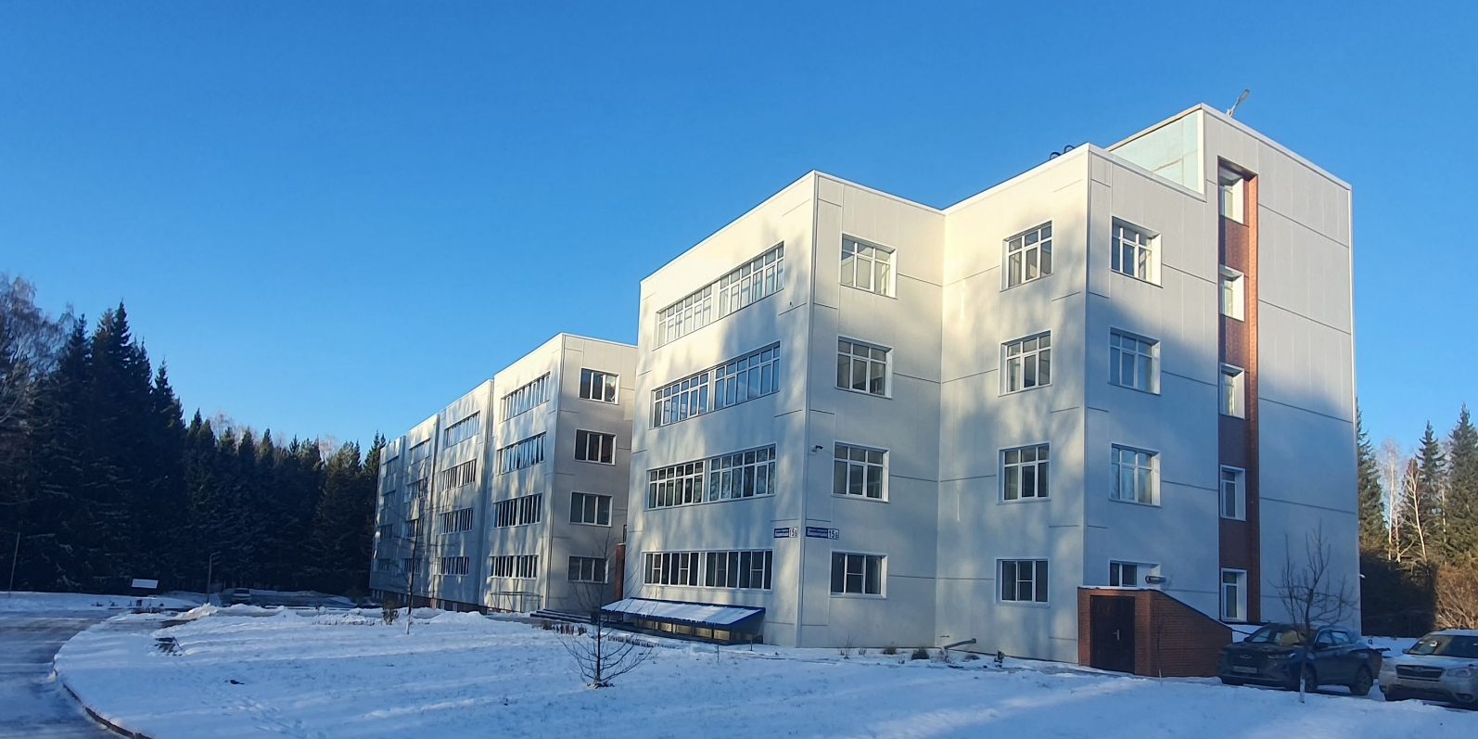

Новые достижения в области прецизионной квантовой метрологии в ИЛФ СО РАН
Институт лазерной физики СО РАН
директор
д.ф.-м.н. О.Н. Прудников
Notes:
Тема доклада достаточно широка, однако в нем я сосредоточусь только на результатах своих работ.

Slide 2
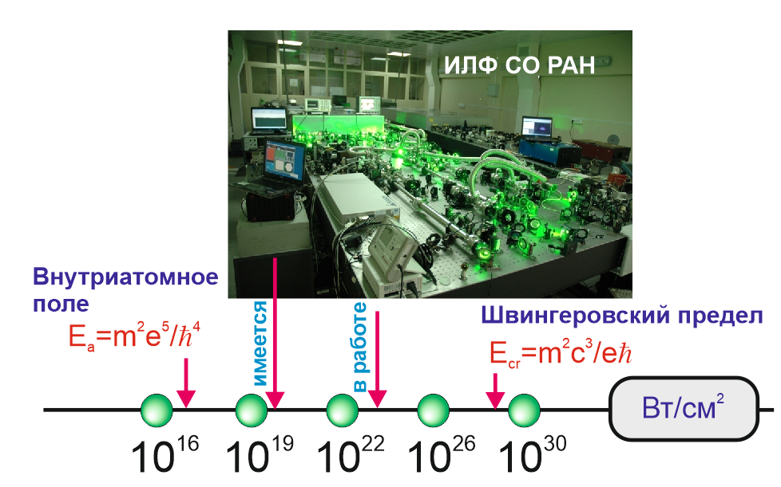
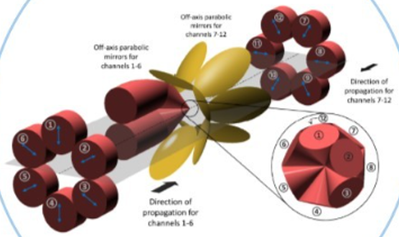
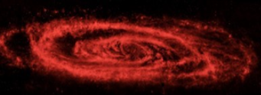
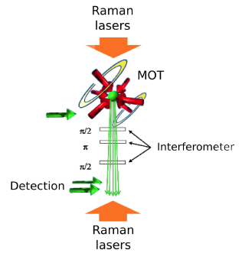
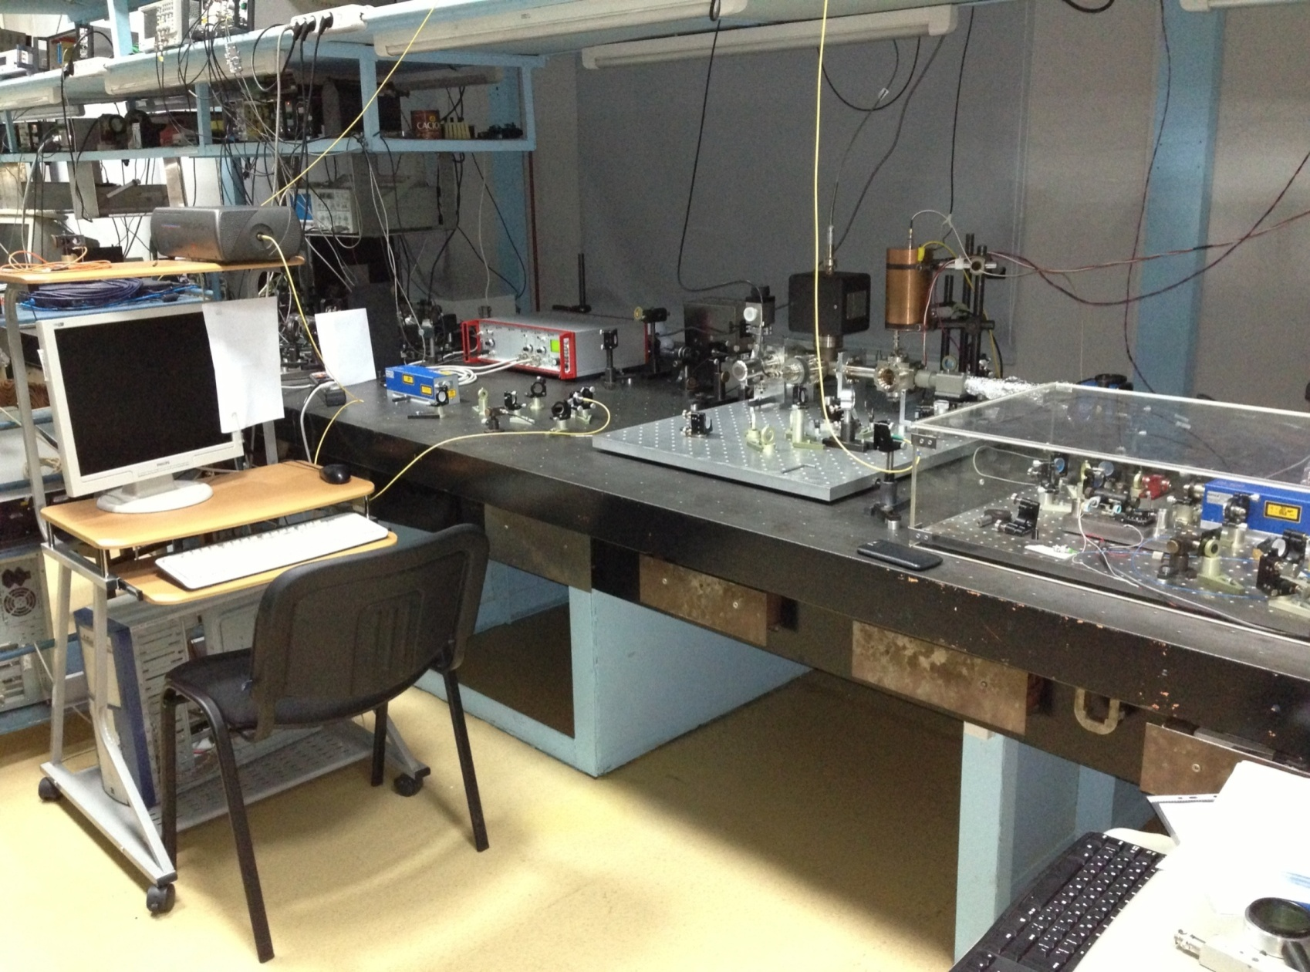
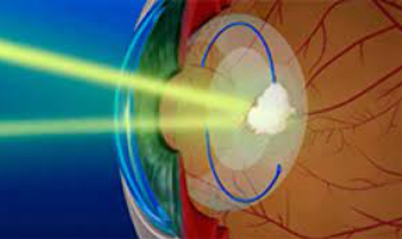
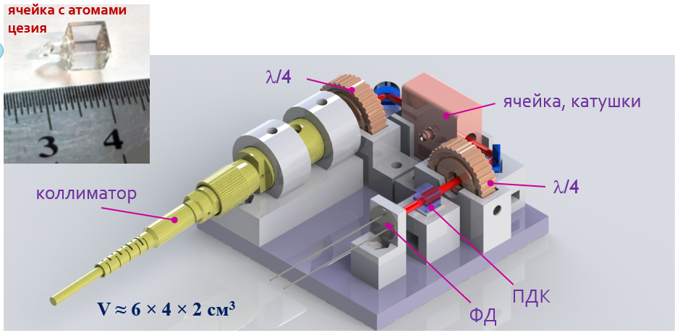
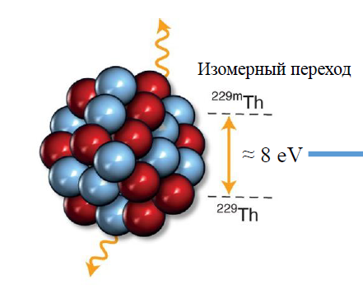
Основные направления исследований в ИЛФ СО РАН
Физика экстремальных световых полей
Лазерно–плазменные методы для прикладных исследований и моделирований астрофизических процессов
Лазерные технологии для применений в медицине
Прецизионная квантовая метрология
ИЛФ СО РАН: В режиме когерентного сложения достигнуты рекордные результаты
МНТК микрохурургии глаза
(лечение глаукомы,
офтальмогерписа)
Notes:
Прежде всего, как директору института мне хотелось бы отметить основные фундаментальные направления научной деятельности Института, среди которых:
- направления физики экстремальных световых полей
- направление лазерно-плазменные методы для прикладных и фундаментальных исследований.
- направление лазерно-медицинских технологий. Имеется тесное сотрудничество с МНТК микрохирургии глаза по применению и развитию новых подходов в лечении.
- И направление, в котором я работал уже более 20 лет – прецизионная квантовая метрология, которому и будет посвящен мой доклад.

Slide 3
План
Лазерные стандарты частоты и времени
Атомные интерферометры
Компактизация систем лазерного охлаждения
Научные результаты (достижения)
Notes:
В каждому из основных пунктов будет отмечена актуальность, полученные результаты и перспективы дальнейшей работы

Slide 4
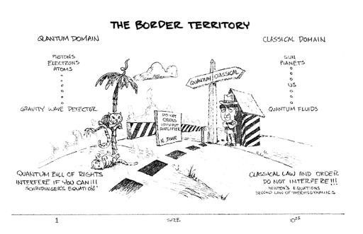
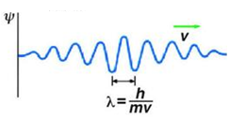

Прецизионная квантовая метрология
Можно ли воспользоваться уникальными свойствами квантового мира для наиболее точного измерения процессов в классическом мире?
* https://www.uni-potsdam.de/qmeanings/index.php/2017/09/01/lecture-3-03-nov-2016/
Notes:
Позвольте мне данным слайдом проиллюстрировать суть направления прецизионной квантовой метрологии.
С появлением Квантовой механики мир столкнулся с новой парадигмой. С одной стороны, это понятный нам классический мир, с другой стороны это квантовый мир, где объекты описываются в терминах квантовых состояний, возникают несвойственные классическому миру понятия квантовой запутанности и квантовой когерентности.
И граница между этими мирами весьма эфемерна. Поэтому возникает интерес к использованию свойств квантового мира для построения нового поколения приборов – квантовых сенсоров, способных измерять физические величины, в том числе классические с высокой точностью.

Slide 5
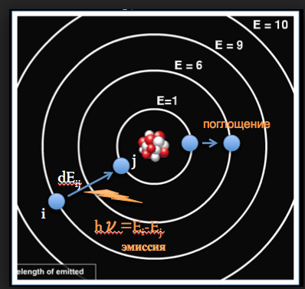
Квантовые сенсоры
Использование квантового объекта для измерения физической величины (квантовой или классической). Квантовый объект характеризуется квантовым набором энергетических уровней (например набор электронных состояний, включая магнитные и колебательные подуровни атомов или ионов)
Использование квантовой когерентности (т.е. волновых свойств квантовых объектов) для измерения физических величин.
Использование квантовой запутанности для улучшения чувствительности и точности измерений, выходящие за рамки классических систем.
Notes:
Все это привело к тому, что стало возникать новое научное направление – направление квантовых сенсоров.
В настоящее время развивается дорожная карта по «Квантовым сенсорам» при поддержке Росатома. Я являюсь членом научного совета РАН «Квантовые технологии». На данном слайде я привел определения того, что такое квантовые сенсоры:

Slide 6
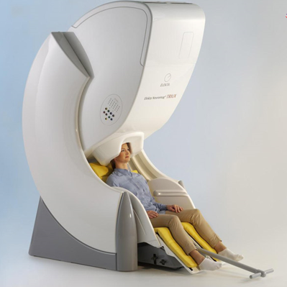
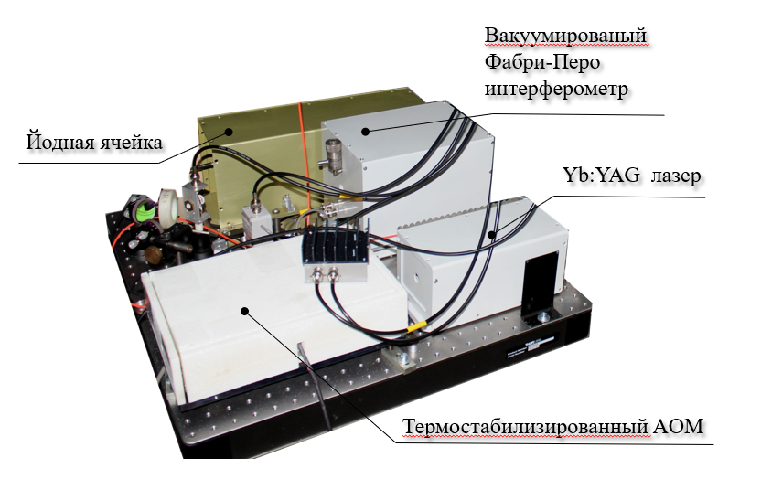
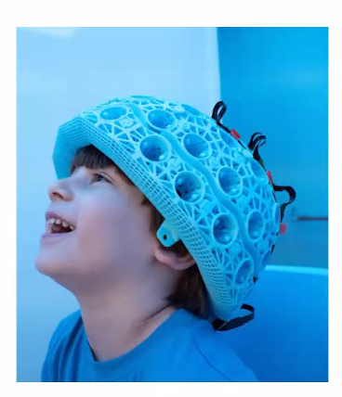
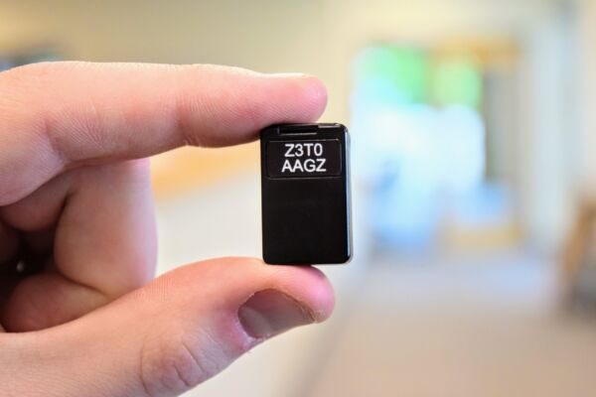
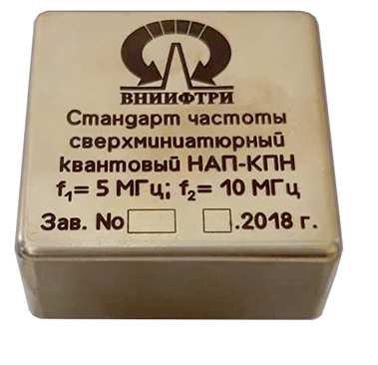
Прецизионная квантовая метрология
ИЛФ СО РАН
Квантовые
стандарты частоты
Высокопрецизионные
Квантовые сенсоры
Квантовая магнитометрия
Интерферометры на основе волн материи ультрахолодных атомов
мобильные
Notes:
В ИЛФ СО РАН развитие квантовой метрологии выражается тремя направлениями, направлениями, в которых я активно работаю уже более 20 лет, это:
- стандарты частоты, которые разделяются на высокопрецизионные, а также компактные и мобильные
- квантовые сенсоры на основе ультрахолодных атомов и квантовая магнитометрия

Slide 7
1. Лазерные стандарты частоты и времени
Notes:
Далее по первому пункту плана я перейду к лазерным стандартм х частоты и времени

Slide 8
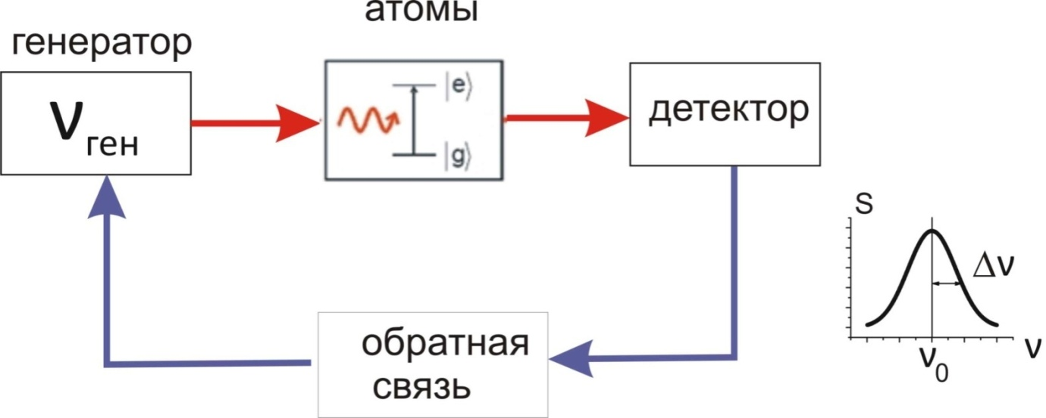
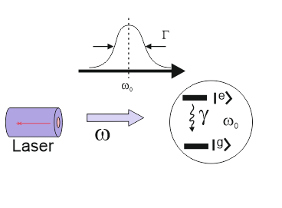
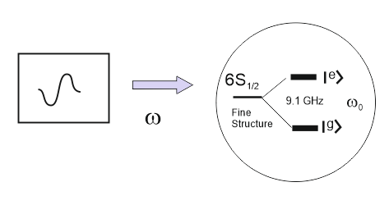
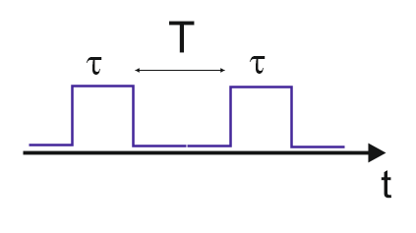
Почему оптический стандарт?
Стандарты характеризуются:
точностью
стабильностью
Радиодиапазон
Оптический диапазон
Δν ∼ 1Гц
свч генератор
Cs
Доплеровское уширение Δν_{D} =2π/λ v_{T} ~ 1-10 ГГц
Доплеровский сдвиг
kv несущественен!
Методы нелинейной спектроскопии ~ Γ
(использование сверхузких линий ~ 1 Гц и менее)
Δν Τ ∼ h
Холодные атомы,
квантовые методы опроса Δν Δτ ∼ hб Δν ∼ 1Гц
T ~ 10⁻³ - 1 с
Notes:
В институте развиваются направление оптических и микроволновых стандартов. В чем же преимущество оптических стандартов, представляющих одно из основных направления моей научной деятельности.
В основе стандарта частоты, являющегося эталоном измерения времени, лежит высокостабильный генератор. Тем не менее, частота генератора может со временем смещаться в силу воздействия внешних физических факторов. Для его стабилизации на длительных временах необходимо использовать частотный репер, в качестве которого выступают атомы.
Детектируя отличия частоты генератора от атомного репера формируется сигнал обратной связи, компенсирующий сдвиги генератора.
При этом для стандартов частоты в микроволновом диапазоне используются стабильные свч генераторы, а для оптического диапазона – прецизионные лазерные системы.
Для обоих типов стандартов относительная точность измерения пропорциональна отношению ширины линии детектируемого резонанса к несущей частоте.
Ширины линий при современных методах измерения достигают пределов, связанных с квантовым соотношением неопределенности для частоты и времени измерения и составляют величин порядка Герца.
Соответственно использование оптического диапазона дает непосредственное преимущество перед микроволновыми,
Хотя также требует решения существенно объема фундаментальных задач, связанных с подавлением сдвигов частотного репера, имеющих разную физическую природу, в частности, охлаждения атомов до сверхглубоких температур для исключения сдвигов частоты в результате эффектов Доплера при движении атомов и других о которых я расскажу далее.

Slide 9
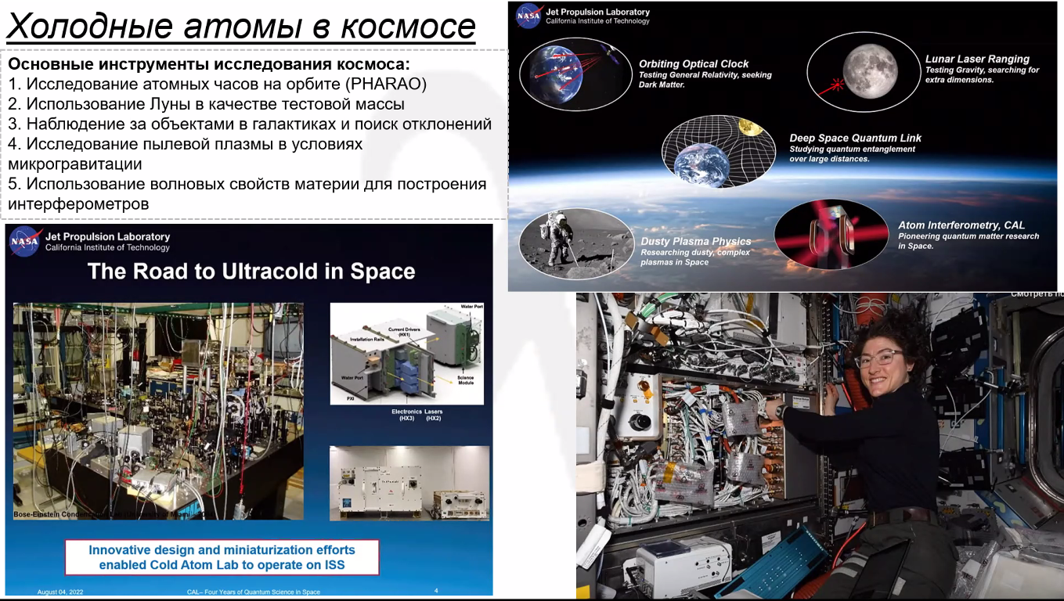
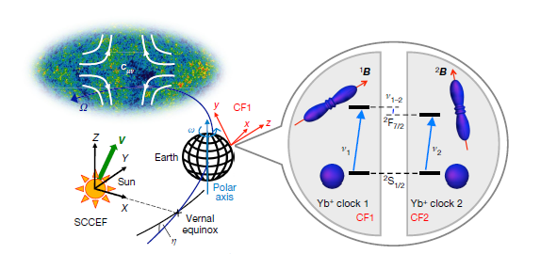
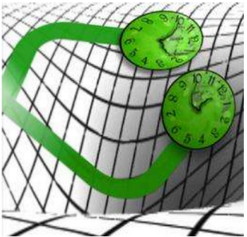
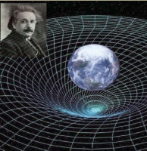
Актуальность: применения стандартов частоты на основе холодных атомов и ионов
Прикладные задачи:
Задачи навигации, в том числе в дальнем космосе
работа GPS
- Синхронизация систем космических аппаратов
Телекомуникационные системы
h = 1см -> Δt/t ≈ 10⁻¹⁸.
Фундаментальные приложения:
проверка постоянства фундаментальных констант
проверка теорий СТО, квантовой электродинамики, гипотез ЛЛИ, поиск темной материи
проверка теорий выходящих за рамки стандартных
Christian Sanner, Nils Huntemann, et. al. Nature v. 567, 204–208 (2019)
Notes:
Современные стандарты частоты находят широкое применение прежде всего для множества прикладных задач. Среди них основной является задача навигации.
Стоит отметить, что временное смещение в гравитационном поле Земли на разности высот 1 см достигает 18 знака, что измеримо современными оптическими стандартами частоты. Достижимые уровни точности открывают широкие возможности и фундаментальных задач, таких как:
- проверка постоянства фундаментальных констант
- проверка различных теорий, в том числе новых, выходящих за рамки стандартных и др.

Slide 10
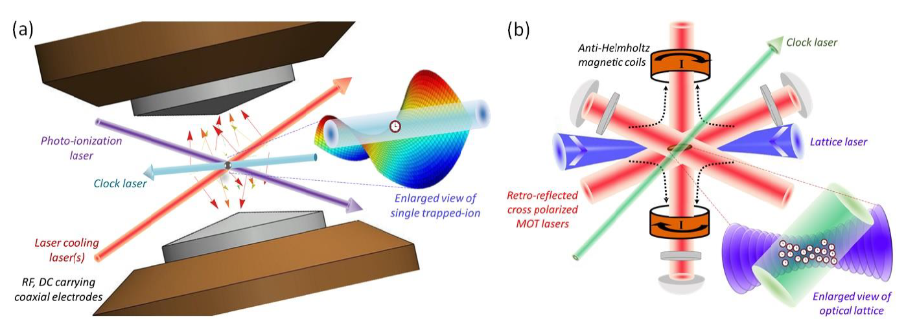
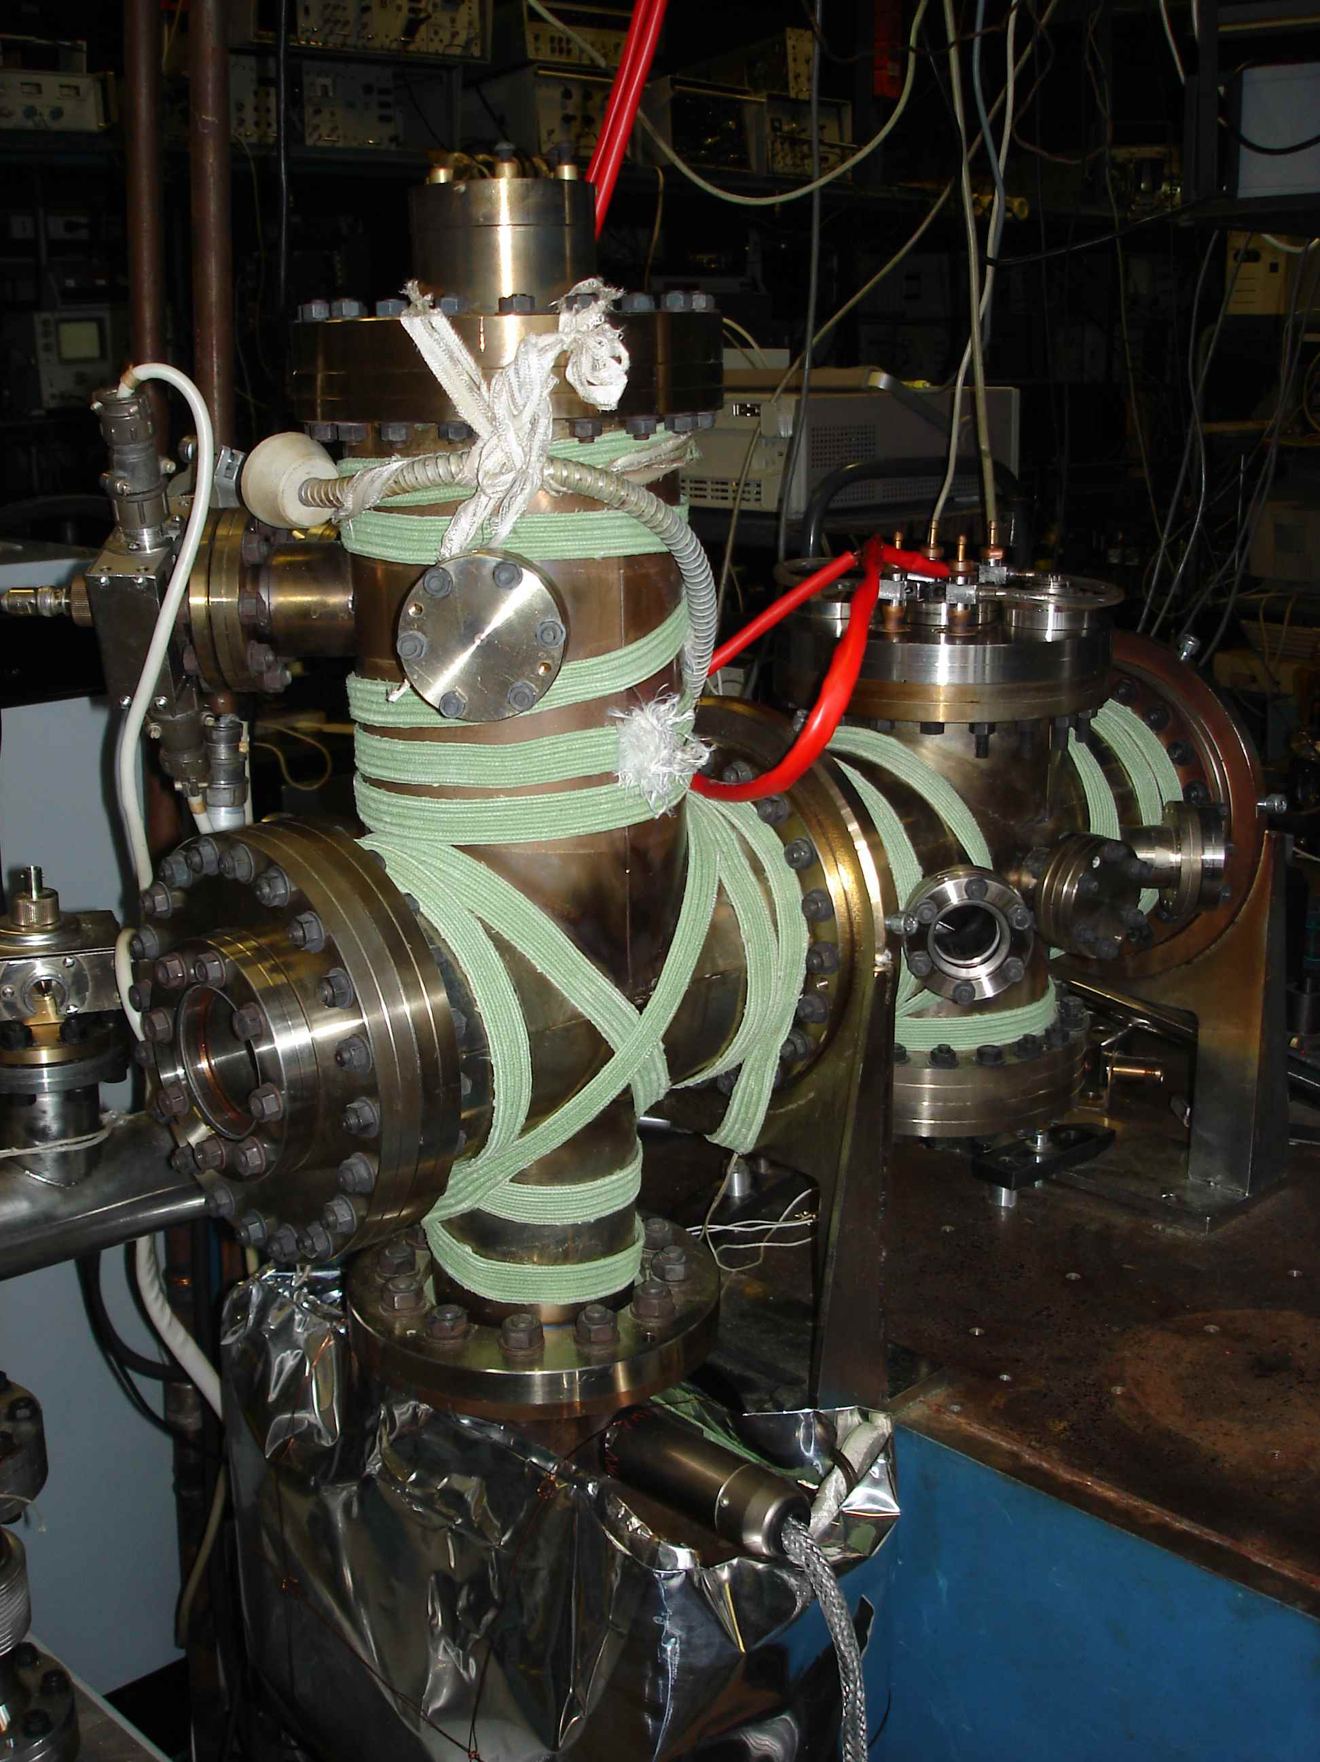
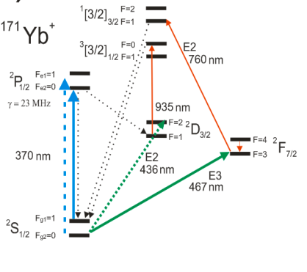
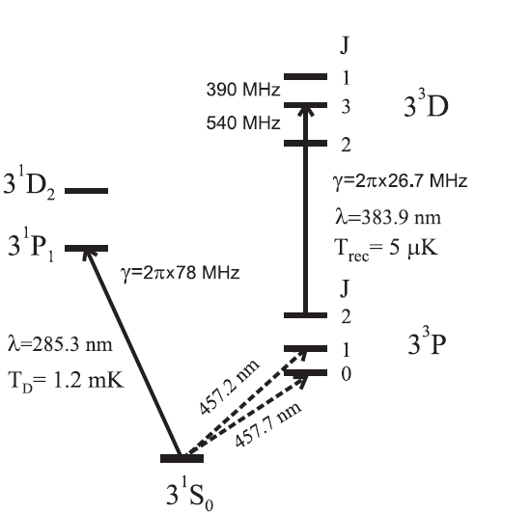
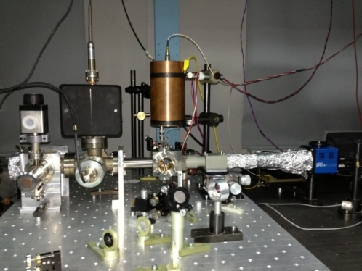
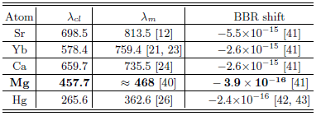
Оптические стандарты частоты ИЛФ СО РАН
На основе нейтральных атомов
На основе ионов
¹⁷¹Yb⁺
²⁴Mg
Эффект | неточность δν/ν₀ (10⁻¹⁸) | стабильность u/ν₀ (10⁻¹⁸)
Квадратичный доплеровский сдвиг | -3,7 | 2,1
Blackbory radiation shift | -70 | 1,8
Зеемановский второго порядка | -40 | 0,6
Квадратичный штарковский сдвиг | -1,2 | 0,6
Notes:
Здесь представлены два стандарта частоты, на основе холодных атомов магния, захваченных в МОЛ, и на основе одиночных ионов иттербия в радиочастотной ловушке
- работ в создании и развитии которых я принимаю непосредственное участие. По данным работам я являюсь руководителем тем в рамках госзадания.
Данные стандарты представляют интерес в качестве первичных стандартов для фундаментальных и практических приложений.
Для достижения предельных уровней точности (10^{-18} и лучше) необходимо учитывать сдвиги уровней часового перехода различной природы. Наиболее значимые сдвиги (подчеркнуты красным):
Так, для иона в ловушке, охлажденного до температуры в 2 mK остаточный доплеровский сдвиг второго порядка в результате остаточного движения атомов приводит к относительному сдвигу частоты единиц 18 знака!
- наибольшие сдвиги связаны с наличием малого магнитного поля – 17 знак,
а также полевые сдвиги от тепловых фотонов окружающей среды, которое всегда присутствуют, дают сдвиг в 16 знаке при комнатной температуре окружающей среды.
Соответственно, для создания стандартов частоты с уровнем точности 10^-18 и лучше необходимо развитие новых методов и новых физических принципов подавления сдвигов данного типа.
Именно этому посвящены результаты моих работ включая результаты в области сверхглубокого лазерного охлаждения атомов и ионов.

Slide 11
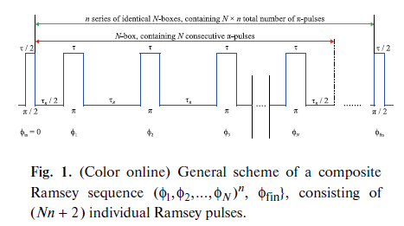
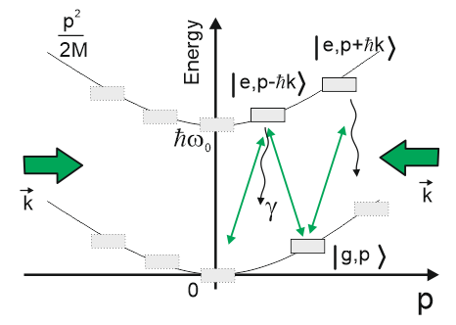
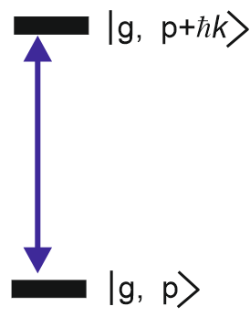
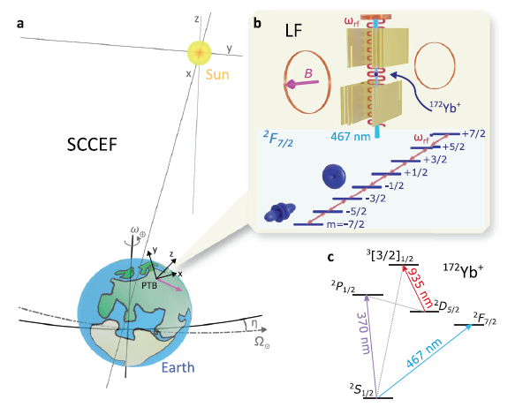
Фундаментальные результаты в области квантовой теории взаимодействия света с атомами
Найдено точное стационарное решения квантового кинетического уравнения для задачи лазерного охлаждения атомов с полным учетом квантовых эффектов отдачи при взаимодействии атомов с фотонами поля.
Найдено точное решение задачи взаимодействия атомов с периодически модулированным полем вне рамок резонансного приближения для задач прецизионной спектроскопии
Письма в ЖЭТФ, т. 120, с. 26 – 31 (2024)
Интерферометры с такими импульсами используются при построении квантовых сенсоров высокой чувствительности и необходимы для подавления сдвигов от неконтролируемой флуктуации рабочих полей
Например для теста гипотезы нарушения ЛЛИ
Фазовое распределение холодных атомов в световом поле (существенно неравновесное)
Phys. Rev. A 75, 023413 (2007)
ЖЭТФ, т.139, 1074-1080 (2011)
Письма в ЖЭТФ т. 102, с. 660–664 (2015)
Notes:
Получен ряд фундаментально значимых результатов, среди которых:
1) Отметим, что при взаимодействии с фотонами поля атом не только имеет определенную вероятность перейти из основного состояния в возбужденное, но также изменить импульс в результате эффектов отдачи. Возникает достаточно сложная динамика квантовой системы.
Тем не менее, в рамках решения фундаментальной задачи кинетики атомов в световых полях был представлен метод …
Представленный метод позволил показать, в частности, что холодные атомы имеют существенно неравновесное распределение по поступательным степеням свободы.
Представленный подход был использован также для развития новых методов лазерного охлаждения атомов и ионов о которых я расскажу ниже.
2) Также представлен метод…
Интерферометры с такими импульсами используются при…
И актуальны для ряда фундаментальных задач, например для теста гипотезы ЛЛИ

Slide 12
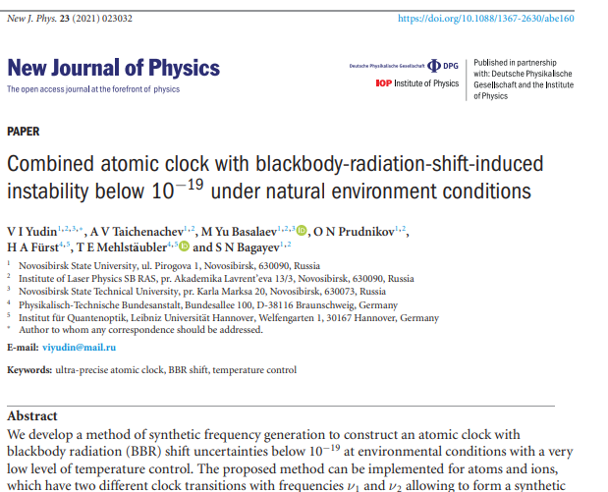
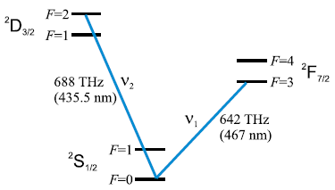

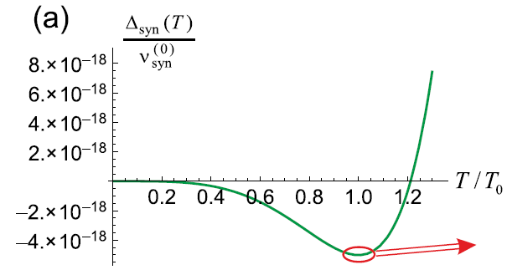
Подавление BBR сдвигов в оптических стандартах частоты
ИЛФ СО РАН
Существенные сдвиги Δν/ν~10⁻¹⁶ !
Рис. Квадрупольный и октупольный часовые переходы в ионе иттербия-171
λ_{syn}=472.3 nm
Рис. Зависимость BBR сдвига для синтетической частоты от температуры
практически полностью исключается составляющая BBR сдвига до уровня относительной неопределенности 19 знака при комнатных температурах!
Notes:
Мной в соавторстве предложен метод, позволяющий практически полностью подавить полевые сдвиги от тепловых фотонов в стандарте частоты на основе иона иттербия -171.
Казалось бы, тепловое воздействие окружающей среды присутствует всегда и приводит к сдвигам частотного репера. Даже небольшая флуктуация температуры в доли градусов влияет на нестабильность частоты в 17 знаке! Соответственно для создания прецизионных стандартов необходим контроль температуры, что может оказаться несовместимым с закладываемыми параметрами особенно для мобильных и компактных систем.
Уникальность иона иттербия-171 заключается в том, что схема атомных уровней предлагает два оптических перехода, которые могут быть использованы в качестве оптических реперов.
В данной работе был предложен уникальный подход в опросе квантовой системы, при которой регистрируя положение резонансов двух реперов можно определить такую привязку, для которой практически полностью исключается составляющая BBR сдвига до уровня относительной неопределенности 19 знака! Что практически полностью позволяет исключить влияние теплового излучения на частотный репер из бюджета ошибок стандарта частоты.
Данный подход особо актуален для мобильных транспортируемых стандартов частоты поскольку позволяет существенно снизить требования к термостабилизации репера.

Slide 13
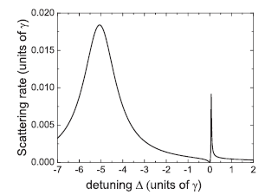
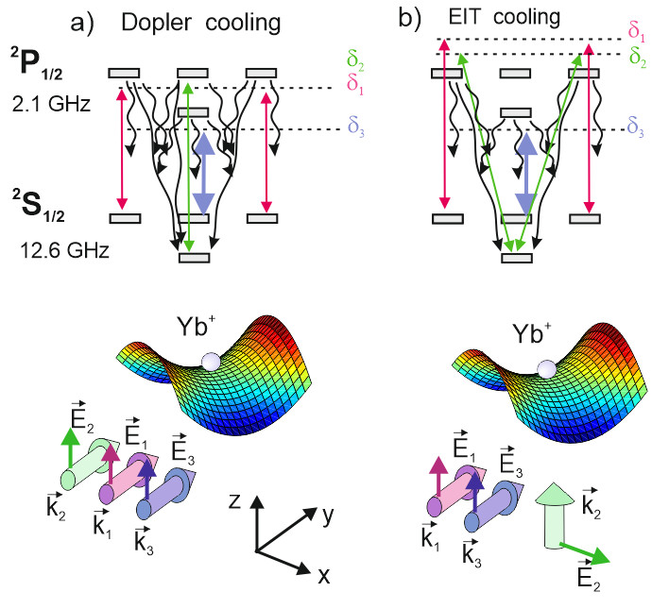

Лазерное охлаждение ¹⁷¹Yb⁺ без магнитного поля
ИЛФ СО РАН
Две стадии лазерного охлаждения
Переходы с изменением колебательного числа на -1
Δ = δ₂ − δ₁
Переходы с изменением колебательного числа на 0
Этапы лазерного охлаждения:
а) T_{D}~ 2 mK (N_{av}~40) -> Δν₂/ν₀~3,7⋅10⁻¹⁸
b) N_{av}~0.01 (T~ 6 μK) -> Δν₂/ν₀~10⁻²⁰ !
D.S. Krysenko, O.N. Prudnikov, JETP v. 137, 239-245 (2023)
O.N. Prudnikov, D.S. Krysenko et. al. Phys. Rev. A v. 108, 043114 (2023)
О.Н. Прудников, Д.С. Крысенко, и др. ЖЭТФ, т.166, стр. 556 (2024)
Notes:
Предложен метод сверхглубокого лазерного охлаждения иона иттербия без применения магнитного поля, в отличие от стандартных методов где для лазерного охлаждения используются сравнительно высокие поля 10Г.
Представленный метод позволяет существенно на порядки снизить сдвиги с вязанные с флуктуацией магнитного поля.
Также представлен метод сверхглубокого лазерного охлаждения, позволяющий на три порядка понизить температуру иона в ловушке. Это позволяет практически полностью вывести сдвиги связанные с эффектом Доплера из бюджета ошибок для стандартов частоты.
Особенностью представленного метода является то, что ион при охлаждении в радиочастотной ловушки при переходе на ее нижний колебательный уровень практически полностью перестает рассеивать фотоны поля, что и обеспечивает охлаждение ниже доплеровского предела.

Slide 14
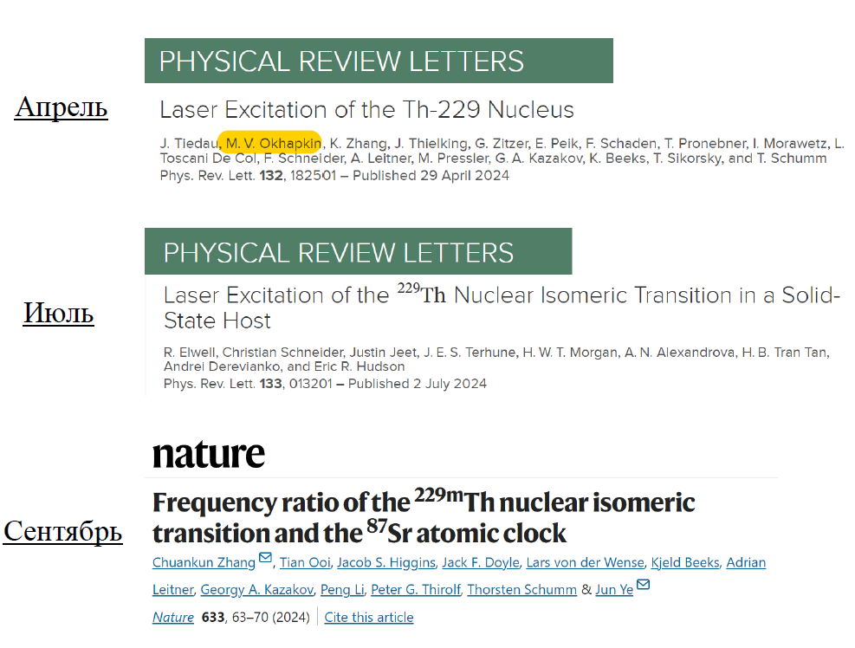
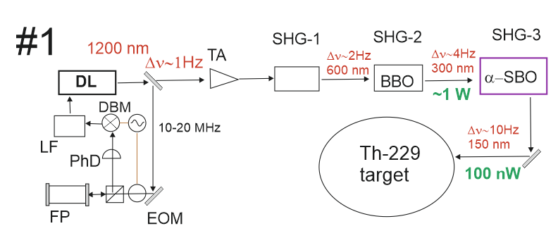
Ядерный переход в ²²⁹Th
Что дальше?
I = 3/2
I = 5/2
Ядро характеризуется малыми значениями электрических и магнитных моментов и экранировано электронной оболочкой от внешних полей
Малая восприимчивость к внешним полям!
Notes:
Что дальше? Одним из перспективных вариантов дальнейшего развития прецизионных стандартов частоты уровня 19 знака и лучше видятся стандарты на основе ядерного перехода. Так, для тория разность энергии между изомерными состояниями со спином ядра 5/2 и 3.2 порядка 8 eV. Изотоп тория-229 Это уникальный элемент, поскольку переход между изомерными состояниями ядра находится в оптической области спектра!
Преимущество стандарта частоты на ядерном переходе заключается в том, что такой частотный репер будет иметь существенно малую восприимчивость к внешним полям, по сравнению с атомными.
Более десятка лет шли исследования по поиску данного перехода. Победа принадлежит группе Екхарада Пайка из PTB где был задетектирован переход и измерена длинна волны - 148нм!
Сейчас имеется определенный бум работ в данной области. Для стандарта частоты нужен часовой лазер в данной области. Задача существенно осложняется тем, что 148нм это вакуумный ультрафиолет! Кристаллы оптика деградирует под таким излучением. И, более того, пока нет нелинейных кристаллов, позволяющих получить 148нм как вторую гармонику 296нм лазера. Тем не менее, работы в данном направлении также ведутся.

Slide 15
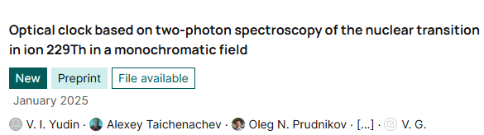
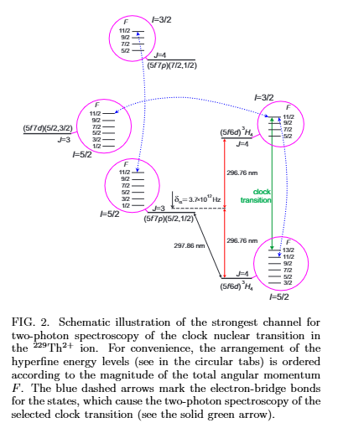
Ядерный оптический стандарт частоты на основе двухфотонной спектроскопии иона Th
Письма в ЖЭТФ т.121, cтр. 365 (2025)
Электронный мостик определяется примесью изомерного состояния и является непренебрежимо малым в силу того, что разность энергий основного и изомерного состояний ядер тория находится в оптической области, т.е. сопоставимо с энергиями электронных состояний.
Для ²²⁹Th²⁺ имеется промежуточный уровень, позволяющий реализовать двухфотонную спектроскопию ядерного перехода при интенсивностях светового поля ~10 – 100 кВт/см2, что лежит в пределах досягаемости существующих современных лазерных систем на 296 нм.
- позволяет исключить необходимость наиболее сложной части прецизионной лазерной системы в вакуумном ультрафиолете 148нм!
Notes:
Здесь бы хотелось отметить и мой вклад с соавторами в развитии направления ядерного стандарта частоты.
Предложена идея реализации двухфотонной спектроскопии часового ядерного перехода с использованием электронного мостика, что не требует вакуумного ультрафиолета. Расчеты показывают, что достаточно наличия прецизионных лазерных систем на длине волны 300нм, что вполне достижимо в современных условиях.

Slide 16
2. Квантовые интерферометры на основе волн материи

Slide 17
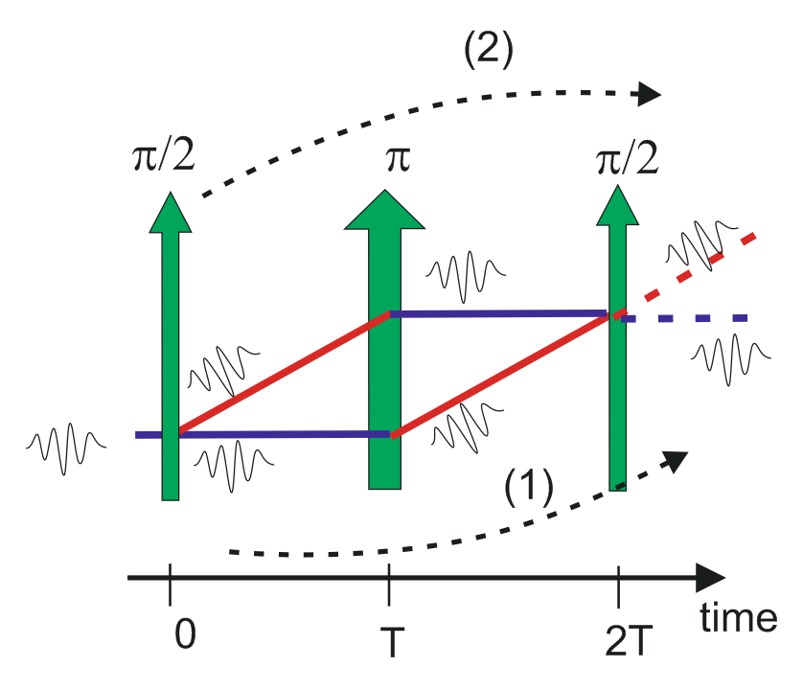
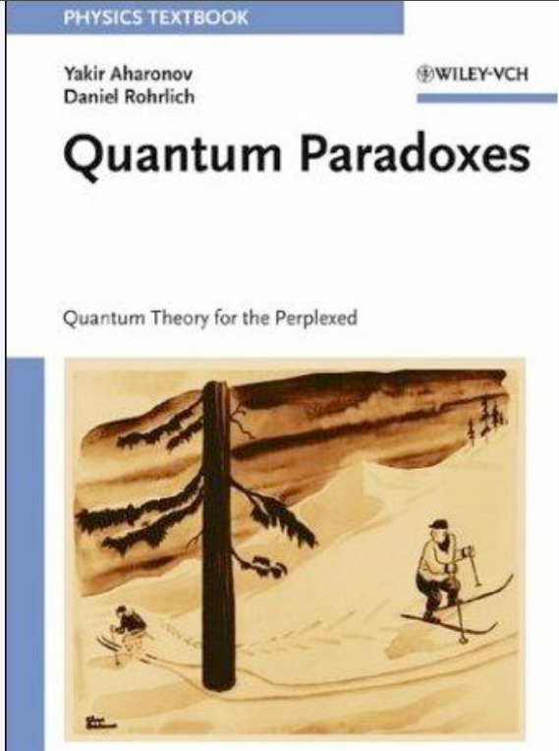
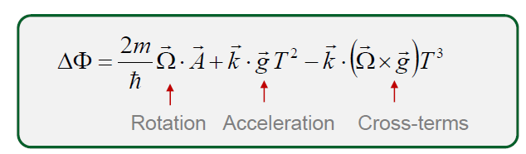
Квантовые сенсоры на основе интерференции волн материи
for Rb atoms at T = 1 s
the separation reaches
Δz = hk_{eff}/m~1.4 cm
Notes:
На данной слайде изображен принцип построения атомного интерферометра на основе волн материи.
- При взаимодействии с полем атом имеет вероятность перейти из основного в возбужденное, что также приводит к изменению его импульса.
- После первого импульса поля атом переходит в суперпозицию различных квантовых состояний, характеризующихся различными траекториями. Достигаются макроскопические расщепления между траекториями частиц метрового масштаба.
По сути, получаем интерферометр типа Маха-Цандера. Набег фазы в разных плечах интерферометра чувствителен к внешним воздействиям, в частности инерциальным ускорениям, вращению, и др. что позволяет создавать прецизионные квантовые сенсоры.

Slide 18
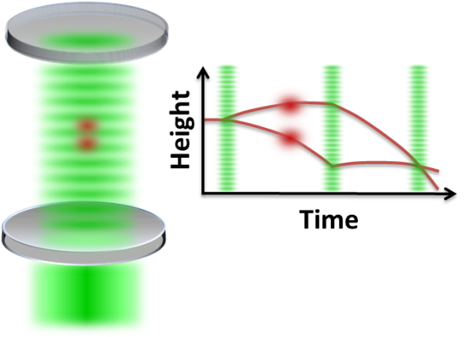
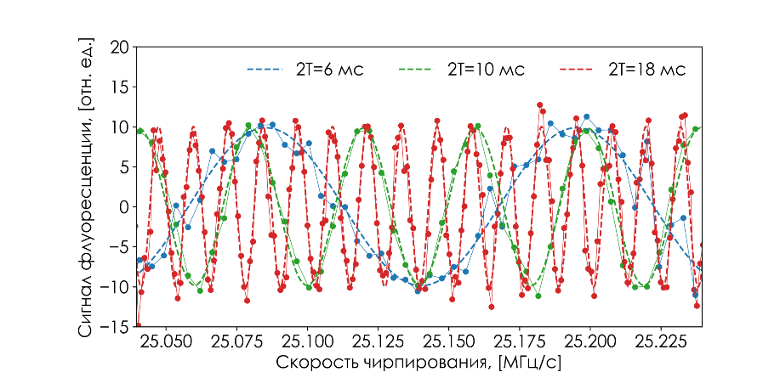

Абсолютный квантовый гравиметр
(1)
(2)
Общий резонанс при a=kg/2
$$ΔΦ=\vec{k}⋅\vec{g}T^{2}+ΔΦlas$$
ИЛФ СО РАН
абсолютное измерение g!
А. Э. Бонерт, А.Н. Гончаров, Д.Н. Капуста, О.Н. Прудников, А.В. Тайченачев, С.Н. Багаев, ЖЭТФ т.166, 453-459 (2024)
Преимущество перед классическими аналогами – более высокая чувствительность!
График зависимости сигнала флуоресценции от величины скорости чирпирования частоты рамановского излучения для разных времен свободного падения атомов (6, 10 и 18 мс)
Notes:
На данном слайды представлены результаты измерения разности фаз чувствительной к гравитационному воздействию поля Земли проведенные в ИЛФ СО РАН. По сути, это первый в России квантовый гравиметр.

Slide 19
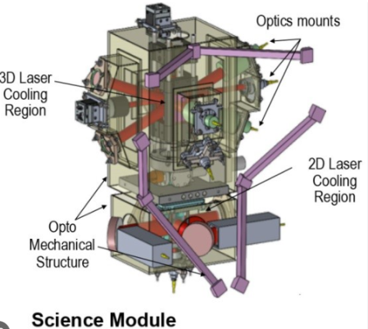




Атомные интерферометры на основе холодных атомов
Gravity and Gravity gradiometers
мониторинг гравитационного поля Земли для геодезии и 3D моделирования внутренней структуры, поиск полезных ископаемых
Исследование грав. поля планет солнечной системы
Инерциальная навигация
Навигация без доступа к gps
Навигация в дальнем космосе
Фундаментальные прецизионные измерения
проверка принципа эквивалентности
Измерение гравитационной постоянной
поиск спин-гравитационного взаимодействия
проверка принципов кв. мех суперпозиции на макроскопических масштабах
sub10Gz Gravity wave detection
МКС
2018
NASA Cold Atoms Lab. ⁸⁷Rb
APM (China)
NASA space-based gravity wave detector based on Atom Interferometers
Long-baseline Atom Interferometer Gravitation Antenna arXiv:1903.09288v4
Notes:
Атомные интерферометры имеют множество практических и фундаментальных приложений.
Особый интерес представляют атомные интерферометры для детектирования гравитационных волн, чувствительные к низкочастотному диапазону спектра гравитационных волн (до 10 Гц), диапазону содержащего много интересных с астрофизической точки зрения источников.
Так проектируемый в APM (Китай) детектор мог бы наблюдать
- сигналы от двойных звезд в пределах нашей галактики (Млечный Путь);
- сигналы от двойных сверхмассивных черных дыр в соседних галактиках;
- сигналы производимые компактным объектом звездной массы, вращающимся вокруг сверхмассивной черной дыры, и др.

Slide 20





3. Компактизация систем лазерного охлаждения
Компактные МОЛ
Ashok Kodigala et al., High-performance silicon photonic single-sideband modulators for cold-atom interferometry.
Sci. Adv.10, eade4454 (2024). DOI:10.1126/sciadv.ade4454
High-flux, adjustable, compact cold-atom source
University of Oxford UK
Атомный Чип
требуется МОЛ для предварительного охлаждения
большие токи
высокие температуры
ИСАН
Notes:
Последнее на что хочу обратить ваше внимание – это работы в области компактных квантовых сенсоров на основе холодных атомов.
Прогресс не стоит на месте.
Сейчас появляются достаточно компактные лазерные системы – интегрированная на чипе фотоника (интегральные фотонные схемы).
Тем не менее, задача первичного лазерного охлаждения решается стандартной МОЛ.
Конечно, существуют работы по созданию компактных ловушек. При этом основная концепция остается неизменной.
- Токами в кольцах создается магнитное поле, приводящее к формированию магнитооптического потенциала для захвата и охлаждения атомов.
Даже концепция атомного чипа предполагает наличие проводника с током в близи которого формируется облако холодных атомов.
Нужно отметить, что такая схема не совсем удобна для создания высокопрецизионных стандартов частоты и квантовых сенсоров. Облако холодных атомов приходится выводить из области охлаждения, где присутствуют высокие остаточные магнитные поля и высоки тепловые сдвиги.

Slide 21





Возможно ли создать глубокую полностью оптическую ловушку?
основной принцип
Кинетика атомов в бихроматическом поле
пространственные биения полевых сдвигов
пространственное биение полей приводит к формированию макроскопического диссипативного потенциала!
Новая концепция – «ячейка холодных атомов»
Глубокий макроскопический потенциал
Одновременно приводит к сверхглубокому охлаждению T~10μK
Не требует наличия магнитного поля
Актуально при создании компактных систем на основе холодных атомов.
Рис. Схема переходов в атомах лития в бихроматическом поле (а). Формируемый макроскопический диссипативный потенциал (б).
O. N. Prudnikov, et. al. “Deep macroscopic pure-optical potential for laser cooling and trapping of neutral atoms” PRA v.108, 043107 (2023)
A.A. Kirpichnikova, O.N. Prudnikov, et. al. Quantum Electronics v. 50, 939 – 946 (2020)
Notes:
Мной в соавторстве представлена новая концепция – «ячейка холодных атомов» для которой не требуется наличия магнитного поля. Для создания глубокого полностью оптического потенциала предложено использовать бихроматические поля.
Соответственно все прецизионные измерения можно проводить непосредственно в области, где атомы и охлаждаются. По сути, это альтернатива стандартным МОЛ. Такой подход представляет интерес для создания компактных квантовых сенсоров и стандартов частоты на основе холодных атомов.

Slide 22
Основные результаты
Найдено точное стационарное решения квантового кинетического уравнения для задачи лазерного охлаждения атомов с полным учетом квантовых эффектов отдачи при взаимодействии атомов с фотонами поля.
Найдено точное решение задачи взаимодействия атомов с периодически модулированным полем вне рамок резонансного приближения для задач прецизионной спектроскопии.
Предложены новые методы сверхглубокого лазерного охлаждения ионов в радиочастотной ловушке исключающие применение магнитного поля. Достижимый уровень температуры иона в ловушке позволяет подавить сдвиги квадратичного эффекта Доплера до единиц 19 знака. Отсутствие необходимости магнитного поля позволяет реализовать его контроль, и подавить сдвиги от магнитного поля до 10⁻¹⁸ а их флуктуации до 10⁻¹⁹ . Результаты имеют принципиальное значения в развитии оптических стандартов частоты с относительной неточностью и стабильностью 10⁻¹⁸ и лучше.
Предложена и исследована концепция «ячейки холодных атомов» являющаяся альтернативой стандартным магнитооптическим ловушкам для лазерного охлаждения нейтральных атомов. Актуально при создании компактных квантовых сенсоров и стандартов частоты.
Предложен новый метод подавления сдвигов от тепловых фотонов окружающей среды (BBR) основанный на концепции синтетической частоты, что позволяет подавить данные сдвиги до уровня 10⁻¹⁹ без использования криогенных систем (т.е. при комнатных температурах). Актуально для мобильных стандартов частоты.
Предложен метод двухфотонной спектроскопии ядерного перехода в ²²⁹Th²⁺ для создания ядерного оптического стандарта частоты. Метод позволяет исключить необходимость создания прецизионной лазерной системы в спектральном диапазоне вакуумного ультрафиолета (150nm). Актуально для нового поколения стандартов на основе ядерных переходов.
Разработан и создан первый в России квантовый гравиметр на основе интерференции волн материи ультрахолодных атомов.
автор более 160 научных работ, 31 международный патент (Япония, США, Китай, Республика Корея).

Slide 23

автор более 160 научных работ,
31 международный патент (Япония, США, Китай, Республика Корея)

Slide 24





Технология лазерного отжига поликристаллического кремния для производства OLED экранов
Time (ns)
Sanghoon Ahn, Byoungkwon Choo, Byoungho Cheong, Jeongkyun Na, Seung Hwan Lee, Joowoan Cho, Hyunjin Cho, Oleg Prudnikov, “Laser annealing apparatus and a method for manufacturing a display apparatus using the laser annealing apparatus”, Korea KR101700392B1, Feb. 2017
Joo Woan Cho, Jeong Kyun Na, Seung Hwan Lee, Joon-Hwa Bae, Byoung Ho Cheong, Byoung Kwon Choo, Oleg Prudnikov, “Laser crystallizing apparatus”, United States US 10347484, July 9, 2019
Joo Woan Cho, Byoung Ho Cheong, Oleg Prudnikov, Jeong Kyun Na, Joon-Hwa Bae, Seung Hwan Lee, Byoung Kwon Choo, "Polarization module and laser apparatus including the same", United States US 10654130, May 9, 2020
Notes:
Формируется поверхностная волна (поверхностный плазмон) позволяющая упорядочить зоны проплавов и, соответственно, зоны роста кристалов кремния. Получить регулярную структуру роста.

Slide 25






Метаматериалы в оптической области спектра
метаматериалы
magneto-dipole resonance
Для маленьких частиц a << λ,
Резонансная частота для магнитной компоненты f_{res}≈ c/(2an), что приводит к λ_{res} ≈ a n >> a и, соответственно, требует большого показателя преломления n >>1
Первая экспериментальная реализация метаповерхности в оптическом диапазоне !
ED
MD
1. B.-H. Cheong, O. N. Prudnikov, et al. Appl. Phys. Lett. v.94, 213104 (2009)
2. E.-H. Cho, H.-S. Kim, B.-H. Cheong, O. Prudnikov, et al. Opt. Express v.17, 8621 (2009)
3. M. Kim, E. S. Hwang, O. Prudnikov, B.-H Cheong Optics Express v. 29, p. 30610 (2021)
Notes:
В соответствии с теорией Ми возможно формирование резонанс для магнитной составляющей э/м поля.

Slide 26
автор более 160 научных работ,
31 международный патент (Япония, США, Китай, Республика Корея)

Slide 27
Thank you

Slide 28


Магнитометрия в ИЛФ СО РАН
2005гг бурное развитие миниатюрных атомных магнитометров на основе КПН эффекта, метод Белла-Блума (Bell-Bloom) в ячейка паров атомов щелочных металлов
СКВИД
QZFM Gen 3
от QuSpin Inc. (США)
www.supraconductivite.fr
чувствительность ~ 10⁻¹³-10⁻¹⁵ Тл
Потребление ~ 10 кВт
Габариты ~ м³
Стоимость ~ $ 1 000 000
Немобильность, сложность экспл
чувствительность ~ 10⁻¹³-10⁻¹⁵ Тл
Потребление ~ 1 Вт
Габариты ~ 10 см³
Стоимость ~ $ 20 000
мобильность

Slide 29


Применения квантовых атомных магнитометров
Пример использования морской авиации для съемок МПЗ
Аэрогеофизическая съемка Афганистана службой (USGS) и ВМС США (2006-2008 гг.)
Magnetic anomaly map
Аэромагнитная съемка на площади 330,000 км², 40 полетов (220 л.ч.)
Квантовый Cs магнитометр Geometrics 823A:
δB = 4 пТл/√Гц, fmax = 20 Гц, Lsensor = 15 см
J. Brozena et al., “A Multi-Sensor Aerogeophysical Study of Afghanistan”, Report of Naval Research Laboratory, 2007
Новый класс приборов – Магнитная энцефалография (МЭГ)
δB ≤ 50 фТл/√Гц
Δf ≥ 200 Гц
Matthew Brookes, “Workshop on Optically Pumped Magnetometers”, 2021

Slide 30


Сравнение с аналогами
ИЛФ СО РАН
Квантовый абсолютный магнитометр ИЛФ СО РАН
A. Makarov, D. Brazhnikov et al.,Optics Letters, v. 577, 131369 (2024)
А.О. Макаров, Д.В. Бражников и др.Письма в ЖЭТФ, т.117, 509 (2023)
D. Brazhnikov et al., Applied Physics Letters, v. 119, 024001 (2021)
Notes:
A. Makarov et al., “All-optical atomic magnetometry using an elliptically polarized amplitude-modulated light wave”,
Optics Letters, v. 577, 131369 (2024.)
А.О. Макаров, Д.В. Бражников, А.Н. Гончаров, “Наблюдение сильного магнитооптического вращения поляризации света в парах рубидия для приложений в атомной магнитометрии”, Письма в ЖЭТФ, том 117, вып. 7, с. 509 (2023).
D.V. Brazhnikov et al., “Level-crossing resonances on open atomic transitions in a buffered Cs vapor cell: Linewidth narrowing, high contrast, and atomic magnetometry applications”,
Physical Review A, vol. 106, iss. 1, 013113 (2022).
D.V. Brazhnikov et al., “High-contrast level-crossing resonances in a small cesium vapor cell for applications in atomic magnetometry”,
Applied Physics Letters, vol. 119, 024001 (2021).

Slide 31


Gravitation wave detection

Slide 32







AI Gravitation wave detection
Phys. Rev. Lett. 110, 171102
time

Slide 33
Основные публикации в области лазерного охлаждения нейтральных атомов и ионов
О.Н. Прудников, и др. «Лазерное охлаждение иона иттербия-171 без использования магнитного поля» ЖЭТФ, т.166, c. 556 (2024)
D. S. Krysenko, O. N. Prudnikov, et. al. “Ground-state electromagnetically-induced-transparency cooling of ¹⁷¹Yb⁺ ions in a polychromatic field” Phys. Rev. A 108, 043114 (2023)
O. N. Prudnikov, et. al. “Deep macroscopic pure-optical potential for laser cooling and trapping of neutral atoms” Phys. Rev. A 108, 043107 (2023)
Д.С. Крысенко, О.Н. Прудников, “Охлаждение иона иттербия-171 в полихроматическом поле” ЖЭТФ, том 164, стр. 273–281 (2023)
A. P. Kulosa, O. N. Prudnikov, et. al. “Systematic study of tunable laser cooling for trapped-ion experiments”, New J. Phys. v.25, 053008 (2023)
A.A. Kirpichnikova, O.N. Prudnikov, et. al. “Itô – Stratonovich dilemma in the problem of laser cooling of atoms: limits of applicability of the semiclassical approximation” Quantum Electronics 52, 130 (2022)
O. N. Prudnikov, et. al. “Scaling law in laser cooling on narrow-line optical transitions” Phys. Rev. A 99, 023427 (2019)
E. Kalganova, O. Prudnikov, et. al. «Two-temperature momentum distribution in a Thulium magneto-optical trap» Phys. Rev. A 96, 033418 (2017).
О.Н. Прудников, и др. Лазерное охлаждение ионов 171Yb+ в частотно-модулированном поле. Квантовая Электроника, т.47, с. 806 (2017)
O.N. Prudnikov, et. al. Magneto-optical trap formed by elliptically polarised light waves for Mg atoms, Quantum Electronics, v. 46, p. 661, (2016)
O.N. Prudnikov, et. al. New approaches in deep laser cooling of magnesium atoms for quantum metrology// Laser Physics v.26, 095503 (2016)
Р. Я. Ильенков, О. Н. Прудников, и др. Квантовая теория лазерного охлаждения: статическое описание динамики процесса// ЖЭТФ т.150, с. 5 (2016).
O. N. Prudnikov, et. al. Essentially nonequilibrium steady state of atoms in an optical field // JETP Letters, v.102, 576 (2015)
O. N. Prudnikov, et. al. Quantum treatment of two-stage sub-Doppler laser cooling of magnesium atoms // Phys. Rev. A, v.92, 063413 (2015)
О.Н. Прудников, и др. Трехмерная теория магнитооптической ловушки // ЖЭТФ т. 147, с. 678-686 (2015)
О.Н. Прудников, и др. Кинетика атомов в двухчастотном поле, ЖЭТФ, Т. 144, С. 262-272 (2013).
О.Н. Прудников, и др. "Стационарное состояние ансамбля атомов малой плотности в монохроматическом поле с учетом эффектов отдачи", ЖЭТФ, т.139, 1074 (2011)
O. N. Prudnikov, et. al. "Magneto-optical force in a resonant field of elliptically polarized light waves", Phys. Rev. A v.77, 033420 (2008)
О.Н. Прудников, и др. "Магнитооптическая сила в резонансном поле, образованном волнами с эллиптической поляризацией" ЖЭТФ т. 133, 963 (2008)
O.N. Prudnikov, et al. “Dissipative Light Mask Generated by a Nonuniformly Polarized Field for Atomic Lithography”, JETP v. 104, p839, (2007)
O.N. Prudnikov, et. al. Polarization-gradient laser cooling as a way to create strongly localized structures for atom lithography, Phys. Rev. A 75, 023413 (2007).
A.V. Bezverbnyi, O.N. Prudnikov, et. al. Steady-state light-induced forces for atom lithography, Phys. Rev. A v. 72, 023404, (2005)
O.N. Prudnikov, E. Arimondo, Quasiclassical laser cooling in an intense standing wave, Journal of Optics B: Quantum and Semiclassical Optics v.6, p.336, (2004)
O.N. Prudnikov, et al. Kinetics of atoms in the field produced by elliptically polarized waves, JETP vol.98, pp. 438-454, (2004)
A.V. Bezverbnyi, O.N. Prudnikov, et. al. The light pressure force and the friction and diffusion coefficients for atoms in a resonant nonuniformly polarized laser field JETP v.96, pp. 383-401 (2003)
O.N. Prudnikov, E. Arimondo, Sub-doppler laser cooling on combined optical transitions Journal of the Optical Society of America B v.20, p. 909 (2003)
O.N. Prudnikov, et. al. Rectification of the dipole force in a monochromatic field created by elliptically polarized waves, JETP v.93, p.63 (2001)
O.N. Prudnikov, et. al. New friction force due to spontaneous light pressure, JETP Letters vol.70, pp.443-9 (1999)

Slide 35




Работы в ИЛФ СО РАН
Стандарты частоты
Транспортируемый Yb:YAG/I2 оптический стандарт Δν/ν ~ 10⁻¹⁵
Миниатюрный КПН стандарт Δν/ν ~ 10⁻¹² -10⁻¹³
На основе холодных ионов ¹⁷¹Yb⁺ Δν/ν ~ 10⁻¹⁶ - 10⁻¹⁸
На основе атомов Mg Δν/ν ~ 10⁻¹⁶ - 10⁻¹⁸
КПН стандарт
¹⁷¹Yb⁺ стандарт
Транспортируемый Yb:YAG/I2
Атомный интерферометр-гравиметр
Атомные магнитометры
Д.В. Бражников

Slide 36


Slide 37





Оптический комб
ИЛФ СО РАН
frequency
Дж. Холл, Т. Хенш, В.П. Чеботаев

Slide 38
Стандарты частоты ИЛФ СО РАН
Стандарты частоты
Транспортируемый Yb:YAG/I2 оптический стандарт Δν/ν ~ 10⁻¹⁵
Миниатюрный КПН стандарт Δν/ν ~ 10⁻¹² -10⁻¹³
На основе холодных ионов ¹⁷¹Yb⁺ Δν/ν ~ 10⁻¹⁷ - 10⁻¹⁸
На основе атомов Mg Δν/ν ~ 10⁻¹⁶ - 10⁻¹⁸
¹⁷¹Yb⁺ стандарт
Транспортируемый Yb:YAG/I2
²⁴Mg стандарт
КПН стандарт
Notes:
Слайд 14
На данном слайде представлены направления стандартов частоты в ИЛФ СО РАН.
Как я уже отметил, основная моя научная работа связана с развитием оптических стандартов частоты для фундаментальных и прикладынх задач на основе нейтральных атомов магния и одиночных ионов. Кроме этого, в Институте развивается направление связанное с мобильными стандартами – на основе YbYAG/I2 лазера и на основе КПН в парах щелочных металлов. Последний – миниатюрный стандарт. Видна эмблема ВНИИФТИ как конечного потребителя/заказчика – метрологическая организация.

Slide 39



перспективы: Релятивистская геодезия
ИЛФ СО РАН
Сеть стандартов частоты
h = 1см
-> Δt/t ≈ 10⁻¹⁸
J_{n} - зональные коэффициенты
C_{lm}, S_{lm} – коэффициенты Стокса зависят от формы Земли и распределения масс внутри неё
R – Радиус Земли (6378136 м)
Notes:
Современные стандарты частоты достигаю невообразимых уровней точности. Стоит отметить, что в гравитационном поле Земли изменение высоты всего на 1 см приводит к сдвигу хода времени в 18 знаке! Соответственно это открывает новые возможности в применении стандартов частоты.
Здесь речь идет о развитии совершенно нового направление в физики – релятивистской геодезии, при которой сеть объединенных стандартов позволит мониторить в том числе и изменение гравитационного потенциала, наблюдать изменение грунтовых вод. Создание карт гравитационного потенциала открывают возможности скрытой навигации в условиях недоступности GPS сигнала, в том числе под водой.

Slide 40





Фундаментальные и прикладные применения
Определение единицы времени (секунды)
Определение единицы массы (кг)
Измерение гравитационной постоянной
Стандарт частоты
h = 1см -> Δt/t ≈ 10⁻¹⁸.
Весы Киббла
Абсолютный квантовый гравиметр
h = 1см -> Δg/g ≈ 3x10⁻⁹
Грави-градиентометры

Slide 41



Оптические стандарты частоты
ИЛФ СО РАН
В.П. Чеботаев, С.Н. Багаев
Notes:
Немного истории: На данной фотографии изображены академики С.Н. Багаев и В.П. Чеботаев основатели Института лазерной физики СО РАН. Ученые, являющиеся пионерами развития оптических стандартов частоты в России и мире.

Slide 42

Области фундаментальных исследований современной квантовой метрологии
Notes:
Области применения квантовых сенсоров для фундаментальных и прикладных исследований достаточно обширны. В основе можно выделить четыре глобальных направления:
- фотоника
- стандарты частоты
- квантовые атомные интерферометры на основе волн материи
- ультрахолодные атомы
Каждое из указанных направлений представляет подходы решения определенного ряда фундаментальных задач, что приводит к формированию представлений современной фундаментальной физики.

